Slide 1
Apostila java

Slide 2
Sumário
Entradas(3 a 6)
Saídas(7 a 8)
Incompatibilidade de tipos (9 a 11)
Operadores unários (12 a 13)
Classe math (14 a 15)
Numeros random(Math..) (16 a 17)
Arredondamento(18 a 19)
Swing (20 a 22)
Operadores Relacionais (23 a 25)
Operadores Lógicos (26 a 28)
Expressão logica composta(29 a 30)
Estruturas condicionais (31 a 32)
Case (33 a 34)

Slide 3
Entradas

Slide 4
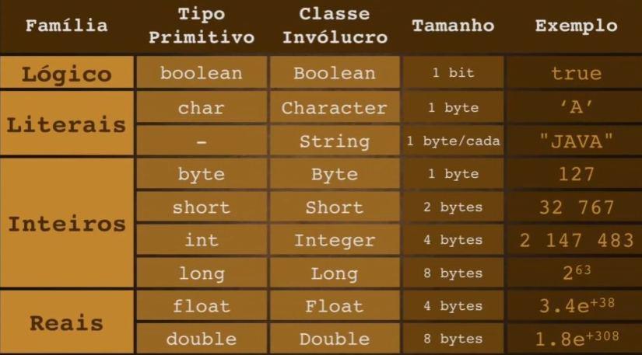

Slide 5
Java não tem métodos de entrada,tem Eu fazer a importação...
Import java.util.Scanner
Para ler o que se digita no teclado por exemplo
Deve-se criar um objeto qual será identificado
Como uma entrada..EX
Scanner teclado = New Scanner(System.in);
Cria um objeto
Indica uma entrada
Do sistema
Codigo exemplo..

Slide 6
Scanner teclado =New teclado (System.in);
System.out.print(“digite o nome do aluno”);
String nome = teclado.nextLine();
System.out.print(“digite a nota do aluno”);
Float nota =teclado.nextFloat();
System.out.format(“a nota do de %s é %f”,nome,nota)
nextLine = pega o valor texto da variável.
nextFloat = pega o valor Real da variável.

Slide 7
Saídas

Slide 8
System.out.print ou sout + tab
System.out.printf(“a sua nota é %f”,nota);
O Valor da variável Real(Float) é armazenada em %f.
System.out.printf(“a sua nota é %.2f”,nota);
Será exibido apenas duas casas decimais.
System.out.printf(“a sua nota é %.2f\n”,nota);
\n quebra a linha.

Slide 9
Incompatibilidade de tipos

Slide 10
Ex...
Int idade = 30;
String valor = idade;
Para um tipo inteiro ser alocado em uma variável
Do tipo string, tem que converter o inteiro para string.
Converter o valor inteiro para string.
String valor = integer.toString(idade);
integer.toString(idade);
Seria com dizer :Converter do tipo inteiro para string.

Slide 11
Converter string para inteiro
String valor = “30”;
Int idade =integer.parseInt(valor);
Converter string para float
String valor = “30,5”;
float idade =float.parseFloat(valor);

Slide 12
Operadores unários

Slide 13
EX...
Int n1 = 3;
n1 ++;
n1 será igual a 6;
Basicamente, acontece isso..n1 = n1 + 1;
Int n1 = 5;
int v = 5 + ++n1;
v será igual a 11;
Basicamente, acontece isso..v = n1 + ++n1 +1;
Int n1 = 3;
n1 --;
n1 será igual a 2;
Basicamente, acontece isso..n1 = n1 - 1;

Slide 14
Classe math

Slide 15
A classe math vai facilitar a execução de alguns cálculos.
Para fazer um calculo com PI
math.PI = 3,14.
Para fazer um calculo com ExponencIação(Pow);
math.Pow(base,expoente).
Para fazer um calculo com Raiz quadrada(Sqrt);
math.Sqrt(x).
Para fazer um calculo com Raiz cubica(Cbrt);
math.Sqrt(x).
Ex..int num = Math.sqrt(25)
Num será igual a 5.

Slide 16
Numeros random (Math..)

Slide 17
Exemplo de uso
Double ale = Math.random(); entre 0 e 1;
Double ale = 5 + Math.random() * (5 – 10);
Numero máximo menos o menor numero, ou seja
Nesse ex, um numero aleatório entre 5 e 10,
Numero menor

Slide 18
Arredondamento Classe math

Slide 19
Abs , valor absoluto = math.abs(-10); sera igual a 10.
Floor, arredondamento para baixo = math.floor(3.9);igual a 3.
Ceil, arredonda para cima =math.ceil(4.2);igual a 4.5.
Round , arredondamento aritmético = math.round(5.6);igual a 6

Slide 20
swing

Slide 21
Para pegar um valor de um objeto
Int num = txtNum.getvalue();
Pega o valor.
Int num = txtNum.getvalue().toString();
Diz o tipo da variável.
Int num = Integer.parseint(txtNum.getvalue().toString());
Converte tudo para inteiro,.
Para atribuir
Para converter float para string
lblBt.setText();
lblBt.setText(Float.toString(num));
Para formatar
lblBt.setText(String.Format(“%.2f”,num));

Slide 22
Quebrar a linha de um label
lblFrase.setText("<html>de 1 a 5, qual numero estou pensando?</html>");

Slide 23
Operadores Relacionais

Slide 24
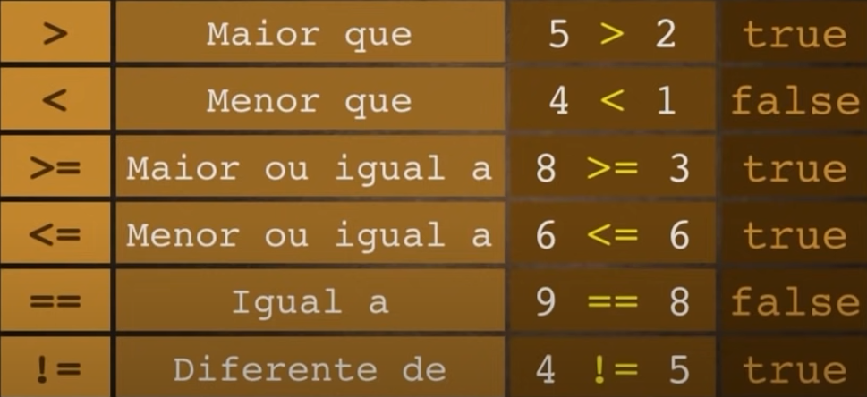

Slide 25
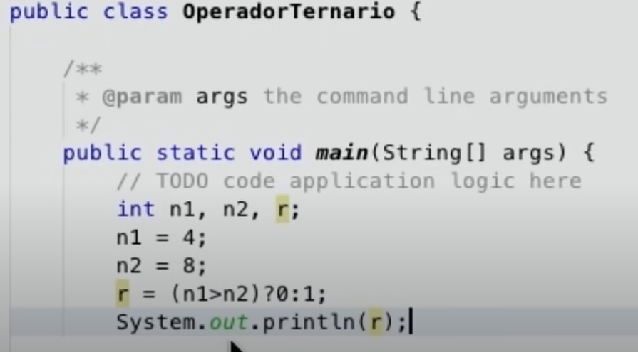
Exemplo de uso
Se n1 for maior que n2 então r=0 se não r=1

Slide 26
Operadores Lógicos

Slide 27
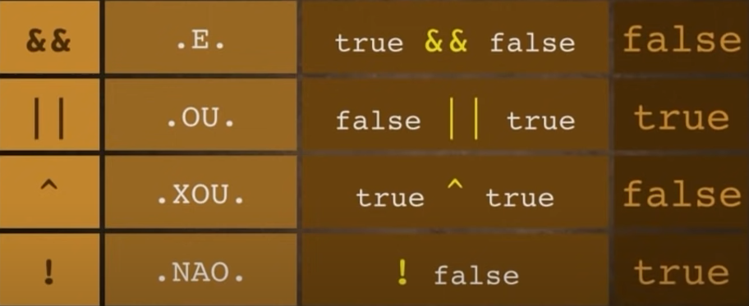
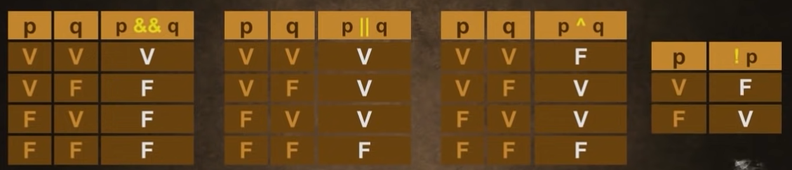
Sua Logica

Slide 28
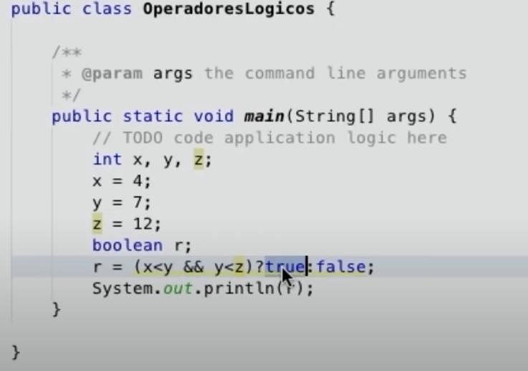
Exemplo de uso..

Slide 29
Expressão logica composta

Slide 30
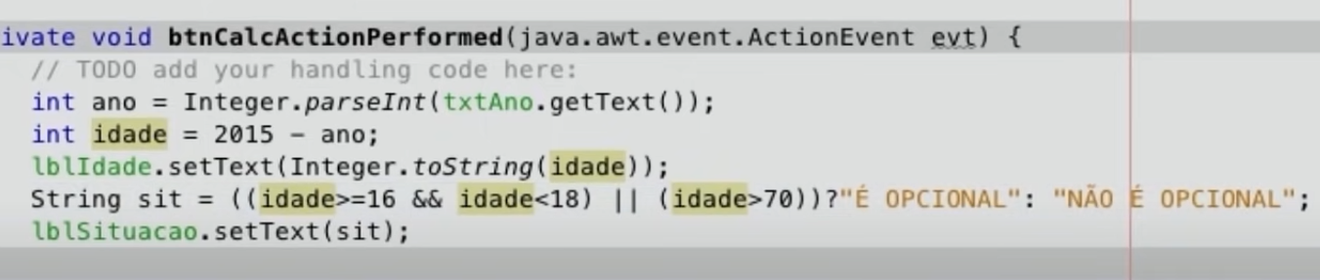
String sit =((idade >=16 && idade<18) || (idade>70))?”E opcional”:”Não é opcional”;
Se idade for maior ou igual a 16 e idade for menor que 18 ou idade for maior que 70

Slide 31
Estrutura condicional composta

Slide 32
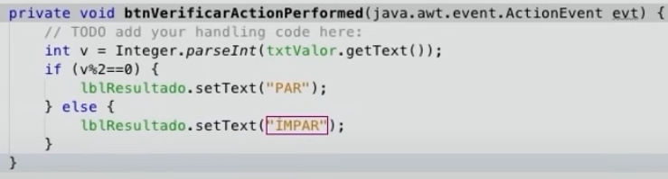
Exemplo de uso..

Slide 33
Case

Slide 34
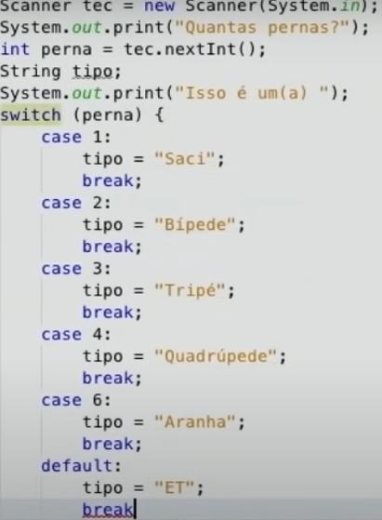

Slide 35
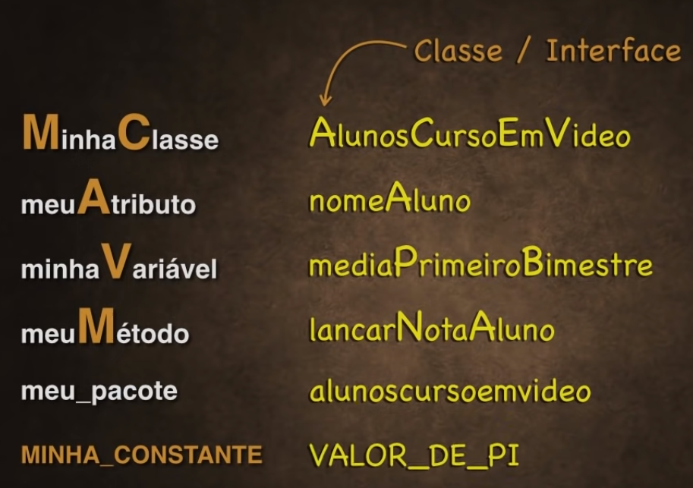
Era Eclipse

